Slide 1
생체인식 (정맥인식)
도어락
7조
김승택 김승호 김염동

Slide 2
목차
1
생체 인식이란?
2
왜 정맥 인식이여야 하는가?
3
적용 방법
4
장점 및 단점

Slide 3

생체인식이란?

Slide 4
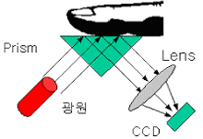
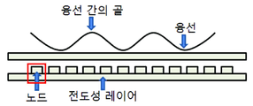
01
지문인식
정전식
광학식
센서표면으로부터
피부까지의 거리에
따른 정전용량의
차이로 인식한다.
가시광선에 반사된
지문 영상을 획득하는 방식

Slide 5
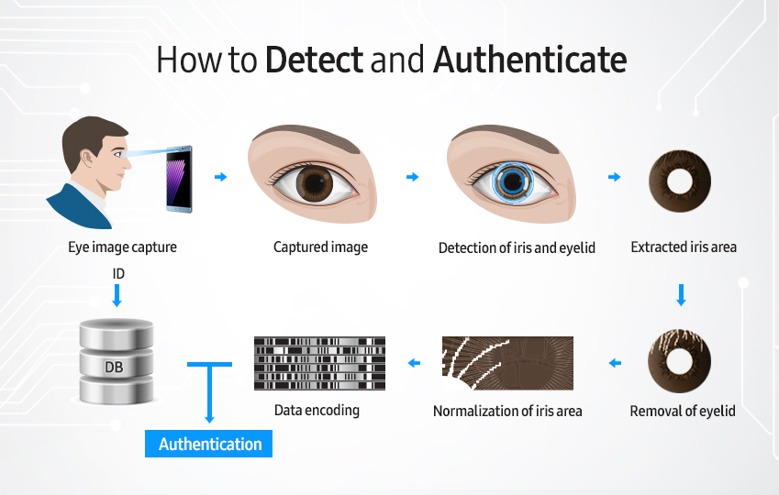
02
홍채인식
눈의 사진에서
홍채의 이미지를 추출 후 눈꺼풀을 제거하여
홍채 영역을 일반화하여 데이터화 하는 방식

Slide 6
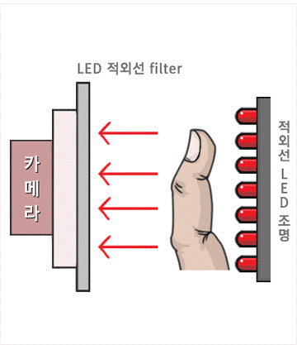
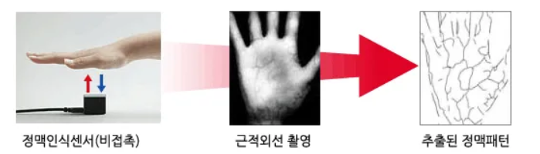
03
정맥인식
적외선으로 손가락의 혈관을
적혈구가 통과하지 못하게 만들어 혈관이 어둡게 찍히는 것을 이용하기도 한다.
손등 위의 혈관을 스캔 후
혈관의 위치를 좌표로 인식한다.

Slide 7

다른 생체인식의
해킹 사례

Slide 8
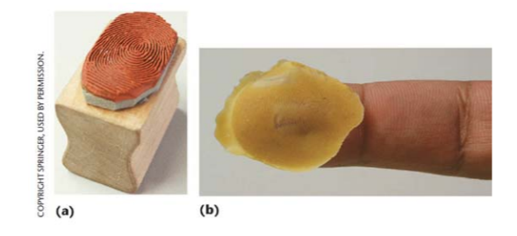
지문인식 해킹 사례
2001년 일본의 암호학자가 젤라틴을 사용하여 지문을 복제하는데 성공함.
만원 밖에 들지 않았을 정도로 간단하게 성공한 바 있다.
특히 도어락은 문손잡이 및 지문인식
센서에서 쉽게 지문을 채취할 수 있어
위험이 크다.

Slide 9
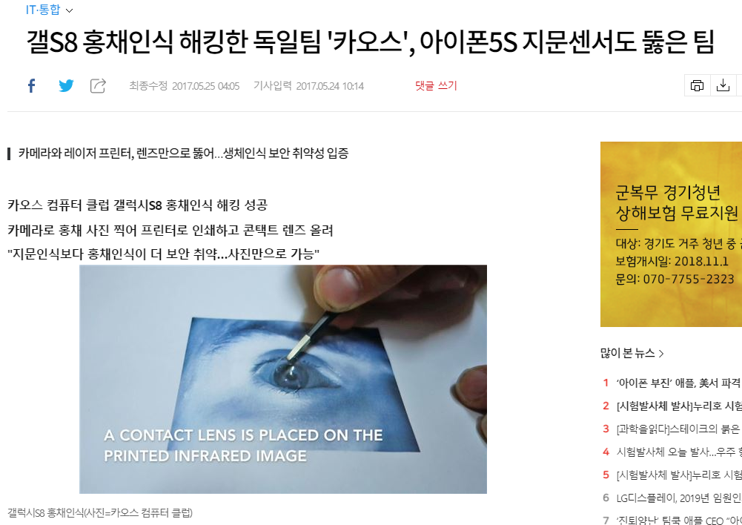
홍채인식의 해킹사례
큰 이슈가 되었던 독일 해킹팀의
삼성 갤럭시 S8의 해킹사건
이들의 해킹 역시 ‘이 해킹을 하는데
가장 비쌌던 것이 콘텍트 렌즈였다’라는
말을 했을 정도로 쉽게 해킹에 성공하였다.

Slide 10
적용방법

Slide 11
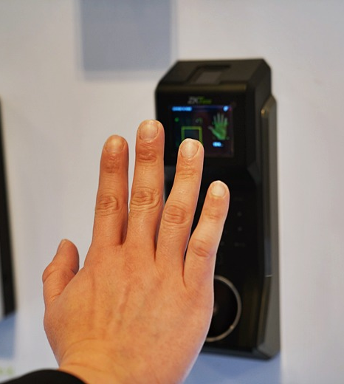
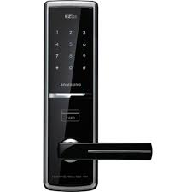
적용방법

Slide 12
장점 및 단점

Slide 13

정맥인식의 장점
지문인식과 달리 지문이 닳을 걱정이 없다.
홍채인식과 달리 밝기와 상관이 없다.
아직 해킹된 적이 없을 정도로 위,변조가 어렵다.

Slide 14
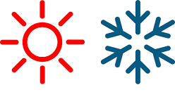
정맥인식의 단점
비교적 늦게 기술이 개발되기 시작하여 기기가 비싸 상용화되지 않음.
미세한 손의 떨림이나 외부온도에 의한 혈관 수축·팽창으로 인식에 어려움이
있을 수 있다.

Slide 15
출처
지문 인식의 원리 : https://www.youtube.com/watch?v=eLb7EhZBkvY
https://www.kiat.or.kr/
홍채 인식의 원리 : https://news.samsung.com/kr/
정맥 인식의 원리 : http://www.fujitsu.com/kr/
지문 인식 해킹사례 : 이병용, 김민용. (2011). 생체인식기술의 지속사용의도에 영향을 미치는 요인에 관한 연구. 한 국전자거래학회지, 16(3), 1-22.
생체 인식의 효과 : 육모세, 김희연, 심혜린. (2016). 생체인식기술 기반 개인인증수단에 따른 사용자 인식. 한국콘 텐츠학회논문지, 16(11), 11-19.

Slide 16
Q & A

